Slide 1
Avoiding Overfitting Through Regularization
고려대학교 산업경영공학과 김동화

Slide 2
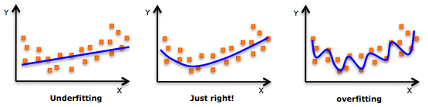
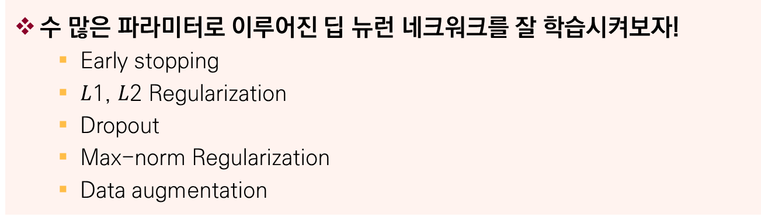
Avoiding Overfitting Through Regularization
수 많은 파라미터로 이루어진 딥 뉴런 네크워크를 잘 학습시켜보자!
Early stopping
$L$1, $L$2 Regularization
Dropout
Max-norm Regularization
Data augmentation

Slide 3
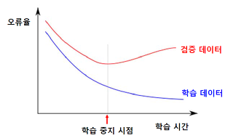
Early stopping
검증데이터에 대한 성능이 떨어질 때 학습을 멈추는 방법
텐서플로우는 Step 50마다 검증데이터를 평가후 저장
if ‘Winner’ snapshot (t ) > ‘Winner’ snapshot (t-1 )
Step t 를 기록해 둠
다른 Regularization와 함께 쓰임

Slide 4
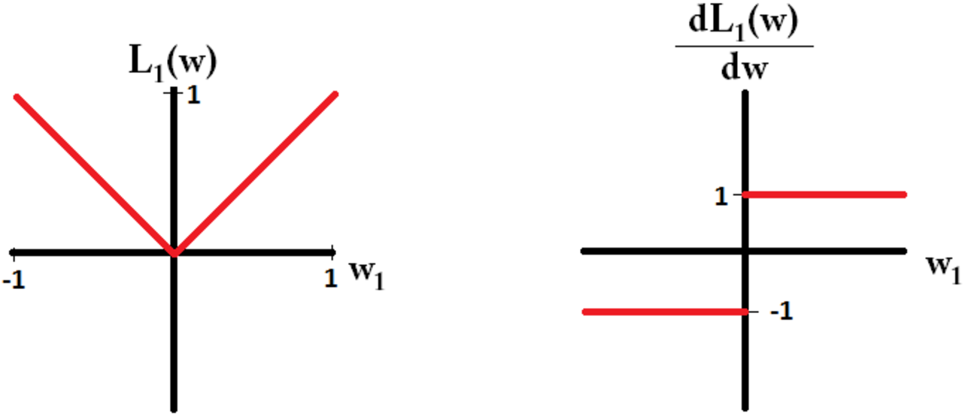
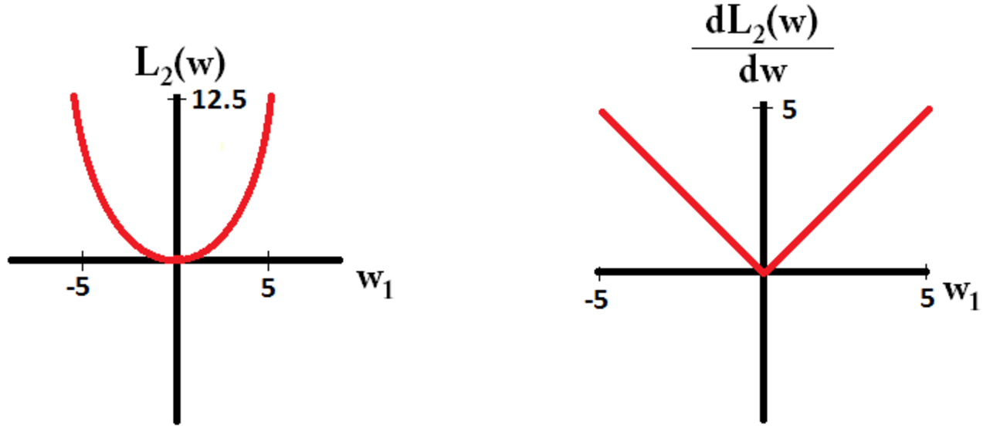
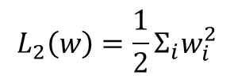

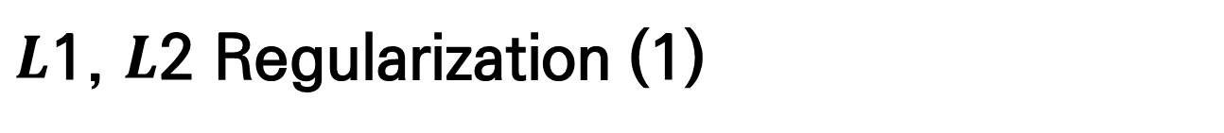
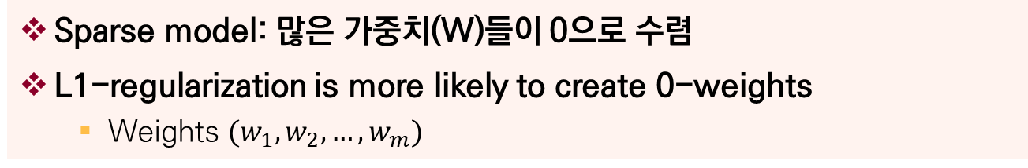


$L$1, $L$2 Regularization (1)
Sparse model: 많은 가중치(W)들이 0으로 수렴
L1-regularization is more likely to create 0-weights
Weights $(w_{1}, w_{2},…,w_{m})$
$L_{1}\left(w\right)=Σ_{i}|w_{i}|$
$\frac{L_{1}\left(w\right)}{dw}=sign(w)$
$$L_{2}\left(w\right)={\frac{1}{2}Σ}_{i}w_{i}^{2}$$
$\frac{L_{2}\left(w\right)}{dw}= w$

Slide 5
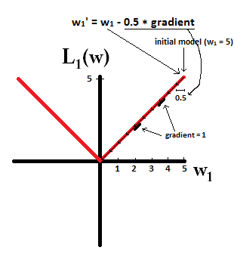
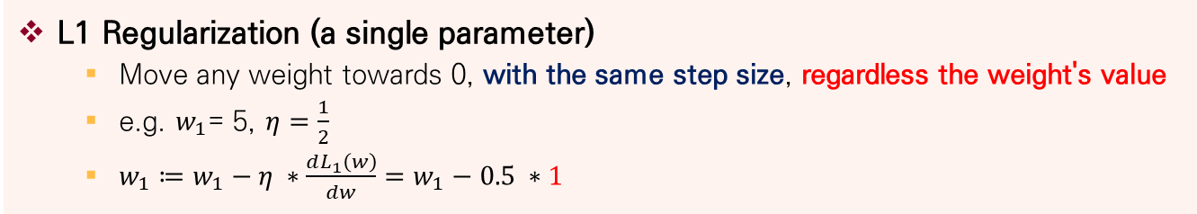
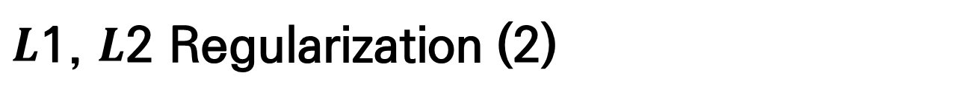
$L$1, $L$2 Regularization (2)
L1 Regularization (a single parameter)
Move any weight towards 0, with the same step size, regardless the weight's value
e.g. $w_{1}$= 5, $η=\frac{1}{2}$
$w_{1}≔w_{1}−η ∗\frac{dL_{1}\left(w\right)}{dw}=w_{1}−0.5 ∗1$

Slide 6
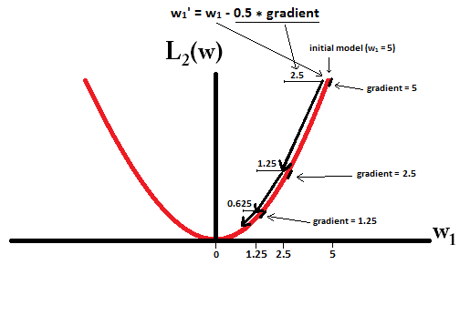
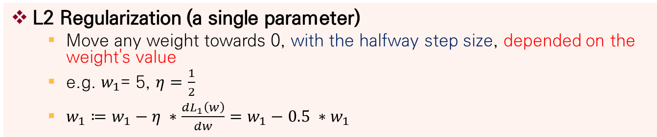
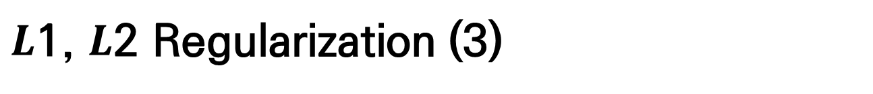
$L$1, $L$2 Regularization (3)
L2 Regularization (a single parameter)
Move any weight towards 0, with the halfway step size, depended on the weight's value
e.g. $w_{1}$= 5, $η=\frac{1}{2}$
$w_{1}≔w_{1}−η ∗\frac{dL_{1}\left(w\right)}{dw}=w_{1}−0.5 ∗w_{1}$
Notes:
학습률을 높이면 w=0으로 만들수 있음

Slide 7
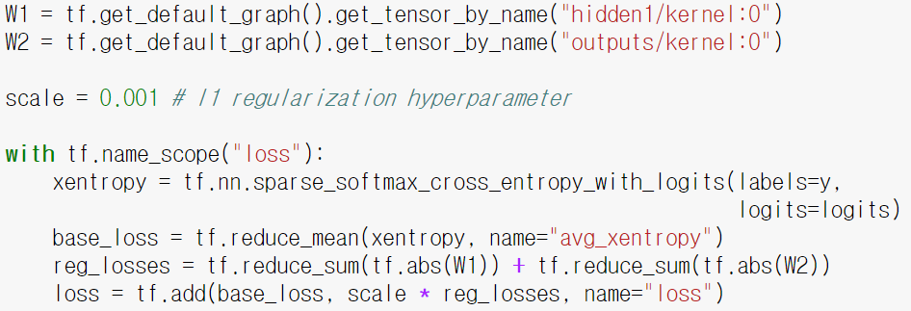
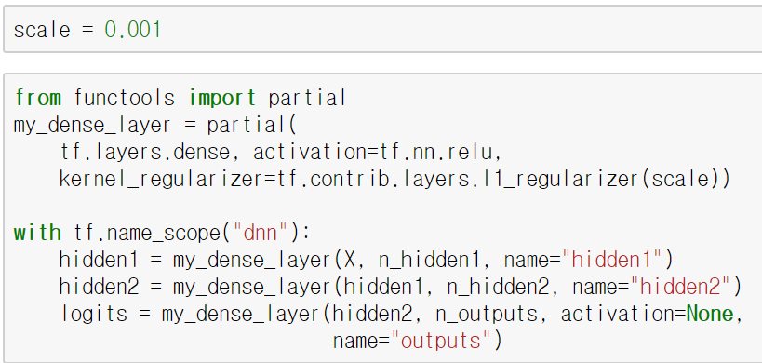
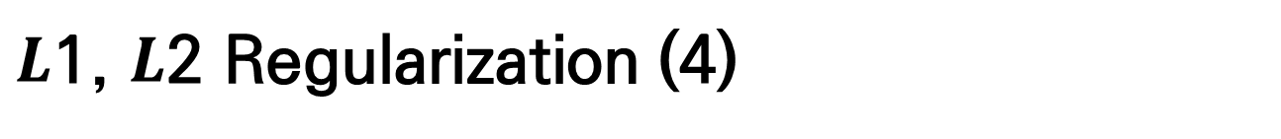
$L$1, $L$2 Regularization (4)
L1 regularization
Weight1: Hidden layer
Weight2: Output layer
많은 레이어에 적용하기 위해서 새로운 인자를 가진 함수 정의 필요

Slide 8


Dropout (1)
회사직원이 무슨 일을 할지 동전으로 결정한다면 그 경영은 효과적일까?
Single Case
Which task?
Robust
Multiple Case
Which task?

Slide 9
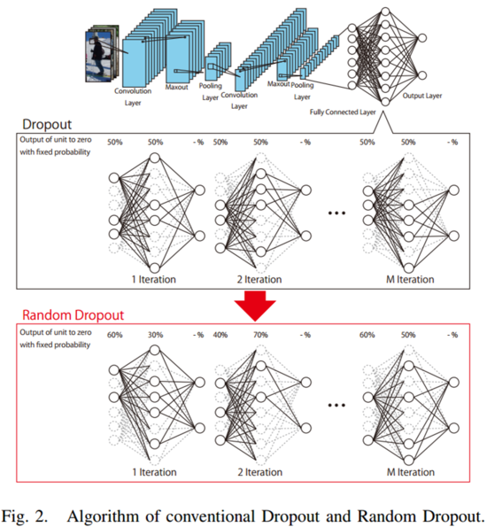
Dropout (2)
각 학습단계마다 유일한 하나의 뉴런네트워크를 생산한다면?
10,000 training steps에서 10,000 다른 뉴런네트워크들을 생성
그 뉴런네트워크들은 상호 의존적인 관계지만 다른 것들 임
각 단계에서 P = 0.5 확률로 뉴런들을 제거

Slide 10
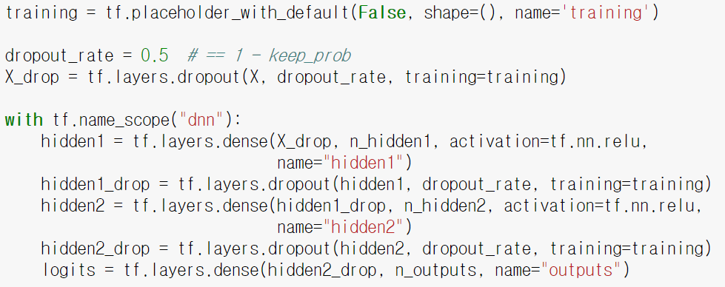

Dropout (3)
Testing 뉴런들은 입력 뉴런만큼(no dropout) 많은 연결들로 이루어져 있음
학습 후에 $w ×\left(1−p\right)$ # $\left(1−p\right)$:생존확률
뉴런의 아웃풋 $÷\left(1−p\right)$

Slide 11
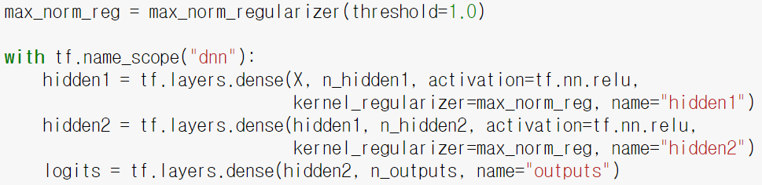
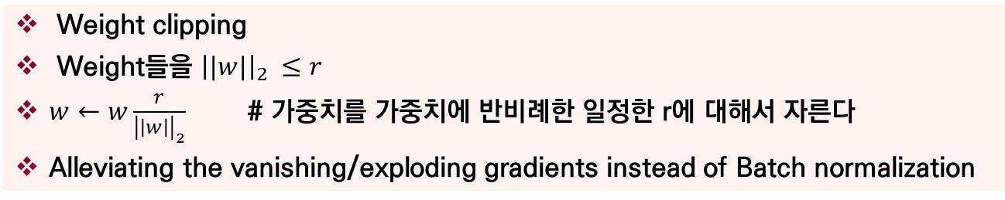
Max-Norm Regularization
Weight clipping
Weight들을 ${\left||w|\right|}_{2 }≤r$
$w←w\frac{r}{{\left|\left|w\right|\right|}_{2}}$ # 가중치를 가중치에 반비례한 일정한 r에 대해서 자른다
Alleviating the vanishing/exploding gradients instead of Batch normalization

Slide 12
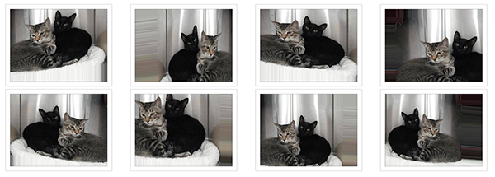
Data Augmentation
Shift : 이동
Rotate : 회전
Resize : 사이즈 조절
Contrasts : 대조
Flip : 뒤집기

